Slide 1
Riconoscimento degli attributi facciali
Alessia Patricolo, Ilenia Pezzullo, Giorgio Vergona
Gruppo 3 – a.a. 2021/2022

Slide 2
Obiettivo del progetto
Obiettivo di questo progetto è l’analisi di un volto per determinare attributi come: colore dei capelli, presenza di occhiali, presenza della barba.

Slide 3
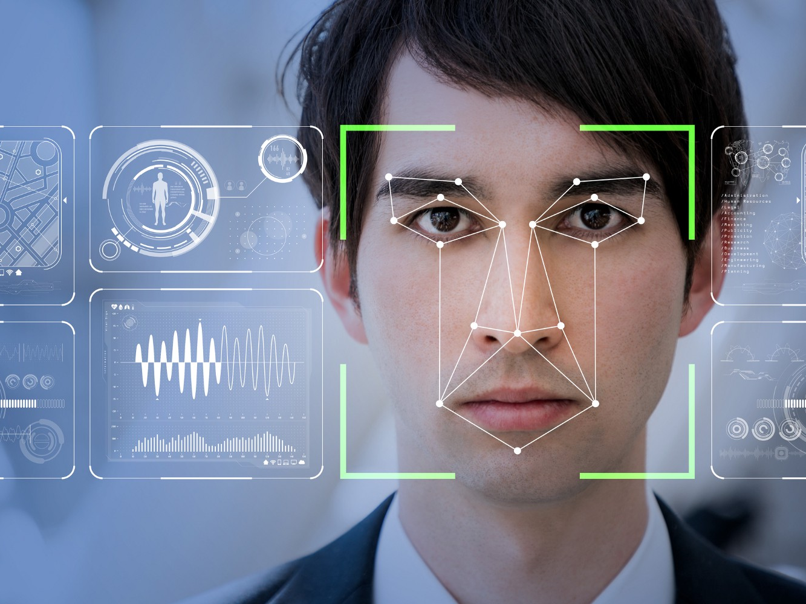
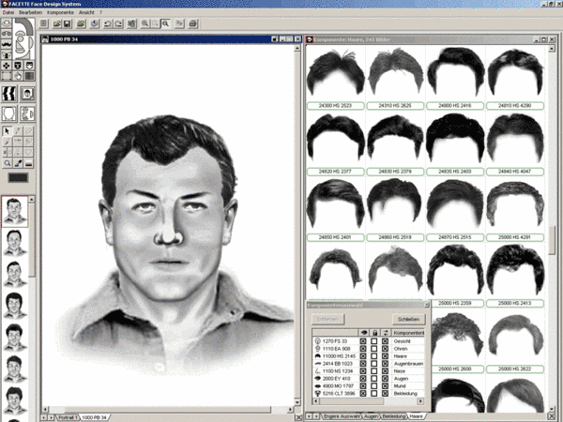
APPLICAZIONI
Il riconoscimento di attributi facciali rappresenta uno degli strumenti adoperati nella face detection:
riconoscimento facciale su dispositivi mobili
individuazione di volti in immagini di videosorveglianza

Slide 4

CelebA
Dataset di immagini che identifica attributi facciali di celebrità.
Usato per face attribute recognition, face recognition, landmark localization.
10,177 identità
202,599 immagini di volti (178x218)
40 attributi binari per immagine.
Z. Liu, P. Luo, X. Wang, and X. Tang, “Deep Learning Face Attributes in the Wild” International Conference on Computer Vision (ICCV), 2015

Slide 5

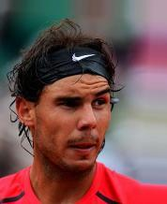
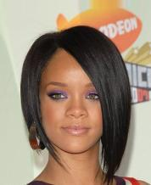




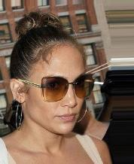
Esempi

Slide 6
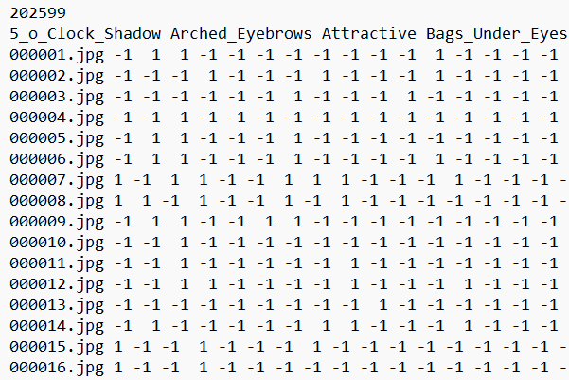
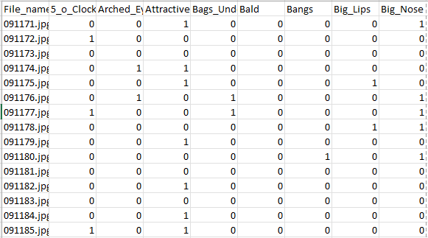
PREPARAZIONE DEL DATASET
Dataset dimezzato (101,300 immagini)
Estrazione dei 40 attributi per ogni immagine con rispettivi nomi dei file
Divisione dei dati in Training (70%), Validation (10%),Test (20%)
Augmentation del Training: rotazione, ridimensionamento, traslazioni verticali e orizzontali

Slide 7
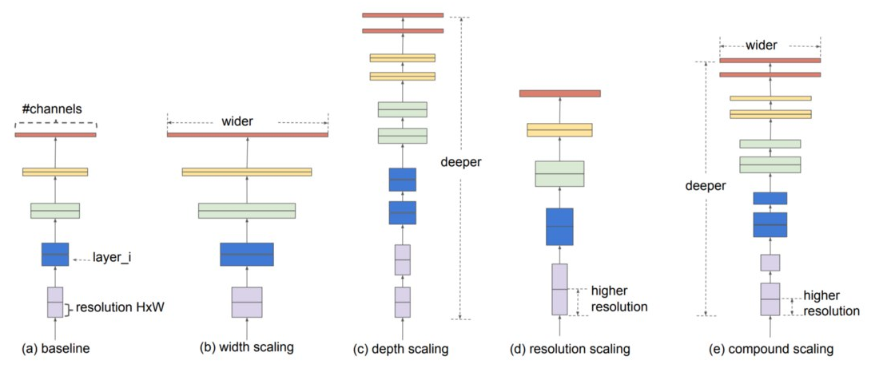
EFFICIENT-NETS
Famiglia di modelli, ottenuti tramite scale-up di una CNN preesistente detta baseline
Lo scale-up è utilizzato per ottenere una migliore accuratezza
Scale-up in profondità, ampiezza e risoluzione

Slide 8
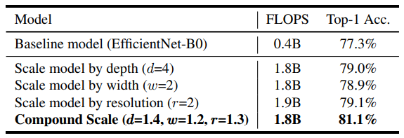
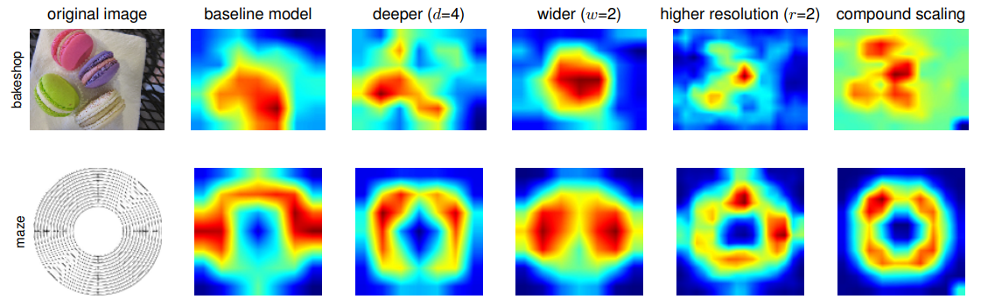
Compound scale-up
Il modello che utilizza il compound scaling riesce ad ottenere una migliore discriminazione di oggetti e dettagli
M. Tan, and Q. Le, “Efficientnet: Rethinking model scaling for convolutional neural networks,” International Conference on Machine Learning (ICLR), 2019.

Slide 9
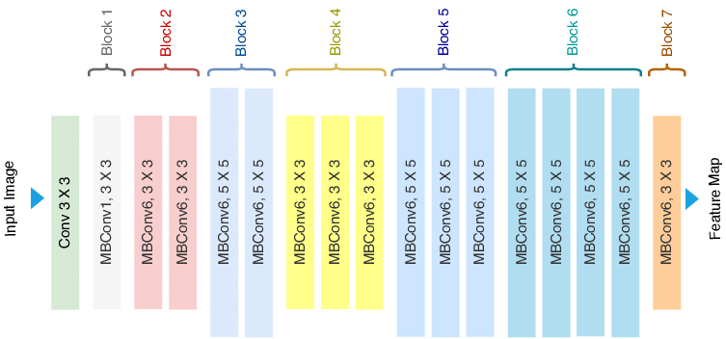
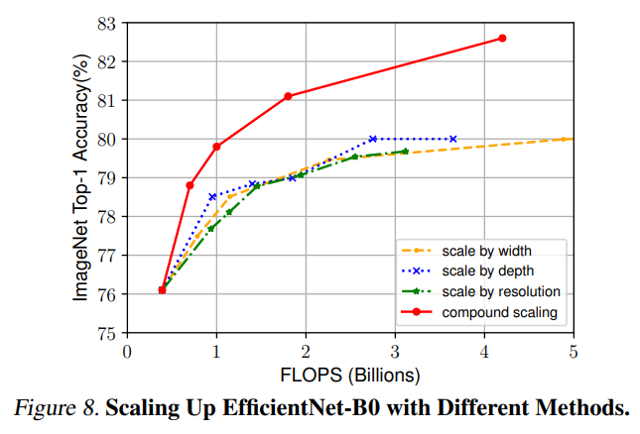
Efficient-net b0
L’efficacia dello scale-up di una rete è fortemente influenzata dalla baseline.
EfficientNet-B0 è la baseline di riferimento per tutta la famiglia di EfficientNets

Slide 10
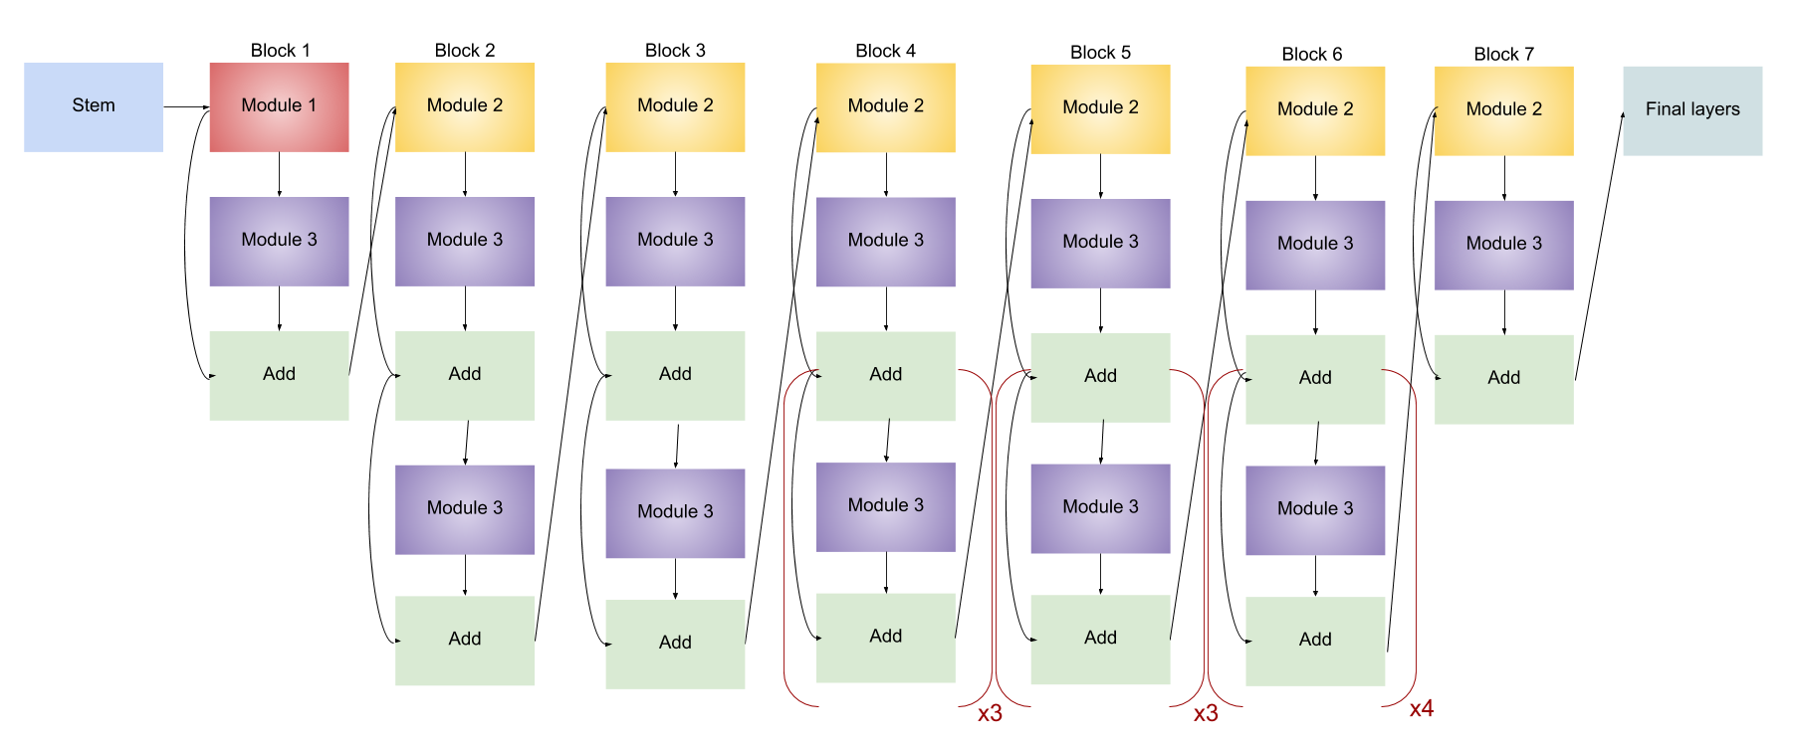
Efficient-net b3

Slide 11
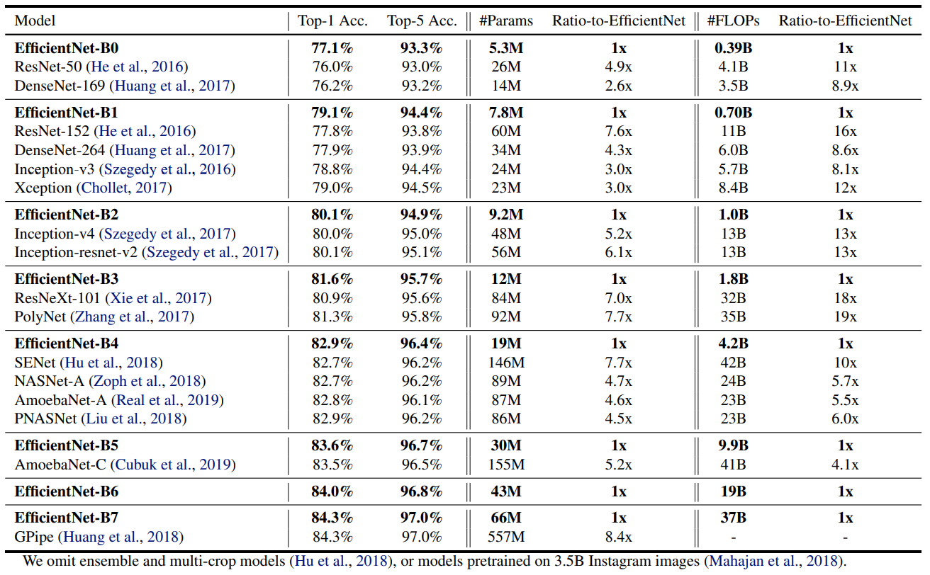
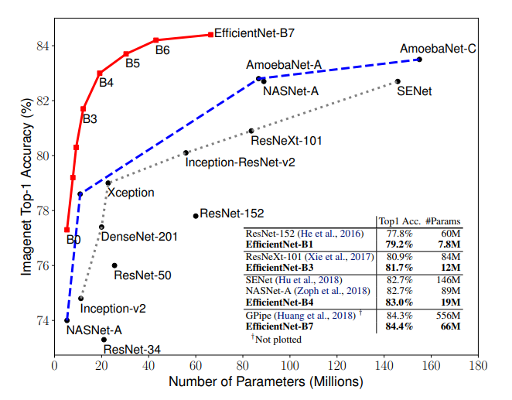
EFFICIENT-NETS VS CONV-NETS

Slide 12
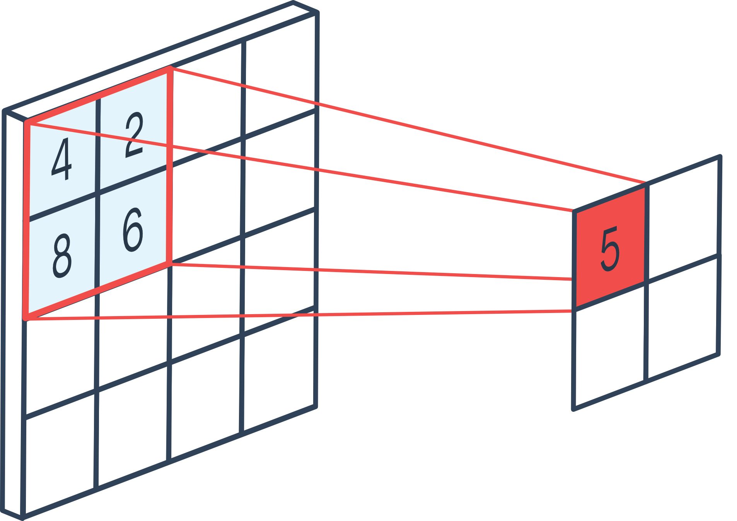
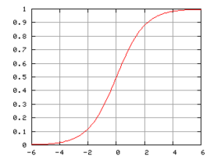
La nostra rete: high-Efficient-net
Activation: Sigmoid
EfficientNet B3
GlobalAveragePooling2D
Dense
40
Output

Slide 13
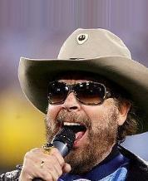
la rete in azione
Bald: 0.1056
Black_hair: 0.3356
Brown_hair: 0.8564
Wearing hat: 0.9987
Male: 0.9785
Wearing_earings: 0.2015
Young: 0.8798
…
…
…
…
High-EfficientNet

Slide 14
Risultati di training e validation
Modelli | Loss | Auc | Val_loss | Val_auc
N_l = 30 L_r = 0,001 – E = 1 | 0.2256 | 0.9510 | 0.2423 | 0.9484
N_l = 30 L_r = 0,001 – E = 2 | 0.2021 | 0.9613 | 0.2374 | 0.9468
N_l = 30 L_r = 0,001 – E = 10 | 0.1971 | 0.9633 | 0.2082 | 0.9592
N_l = 30 L_r = 0,01 – E = 1 | 0.2785 | 0.9212 | 0.3415 | 0.8878
N_l = 70 L_r = 0,001 – E = 1 | 0.2433 | 0.9421 | 0.2314 | 0.9490
N_l = 70 L_r = 0,001 – E = 2 | 0.2117 | 0.9573 | 0.2170 | 0.9553
N_l = 70 L_r = 0,001 – E = 5 | 0.1916 | 0.9654 | 0.2049 | 0.9617
N_l = 70 L_r = 0,001 – E = 10 | 0.2051 | 0.9600 | 0.2121 | 0.9574
Modelli | Loss | Auc | Val_loss | Val_auc
N_l = 120 L_r = 0,001 – E = 1 | 0.2927 | 0.9128 | 0.2929 | 0.9160
N_l = 120 L_r = 0,001 – E = 2 | 0.2377 | 0.9452 | 0.2832 | 0.9248
N_l = 120 L_r = 0,001 – E = 10 | 0.2256 | 0.9508 | 0.2430 | 0.9436
N_l = 70 L_r = 0,01 – E = 1 | 0.3568 | 0.8631 | 0.4105 | 0.8179
N_l = 70 L_r = 0,01 – E = 5 | 0.2988 | 0.9084 | 0.3132 | 0.9023
N_l =70 L_r = 0,1 – E = 5 | 0.3509 | 0.8687 | 0.6369 | 0.6889
N_l = 30 L_r = 1,0 – E = 1 | 0.8364 | 0.7561 | 0.4417 | 0.7857
N_l = 30 L_r = 0,1 – E = 1 | 0.3931 | 0.8580 | 0.4408 | 0.8499
N_l = numero di livelli bloccati L_r = learning rate E = epoche

Slide 15
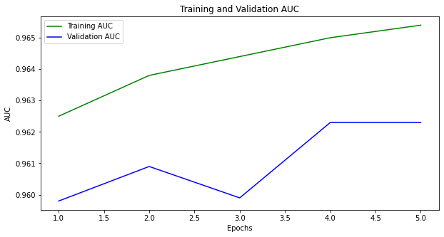
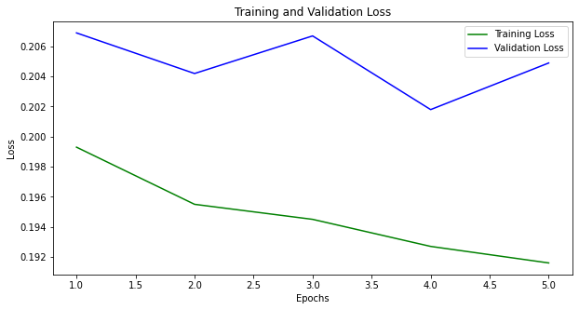
Risultati di training e validation
L’aumento eccessivo di livelli fissi non è sempre stato conveniente
Il numero di epoche quasi sempre ha portato a migliori valori di AUC e loss
Le migliori prestazioni sono state raggiunte con learning_rate pari a 0.001, per valori più elevati si nota un netto peggioramento
Num_levels = 70, learning_rate = 0.001, epochs = 5

Slide 16
Risultati di test
5_o_Clock_Shadow : 0.9665354173803173
Arched_Eyebrows : 0.9100287129995804
Attractive : 0.9139097744360902
Bags_Under_Eyes : 0.8917689261316817
Bald : 0.9945568729550012
Bangs : 0.9847292491728185
Big_Lips : 0.7726725076797016
Big_Nose : 0.8830406980762544
Black_Hair : 0.9587810871461498
Blond_Hair : 0.9781753815408972
Blurry : 0.9703679329691074
Brown_Hair : 0.9062940122707929
Bushy_Eyebrows : 0.9432287309843815
Chubby : 0.9546490359075964
Double_Chin : 0.9643716935116098
Eyeglasses : 0.9985071586344232
Goatee : 0.9860188645130183
Gray_Hair : 0.9849792951940137
Heavy_Makeup : 0.9781012073827923
High_Cheekbones : 0.950261181303842
Male : 0.9982096636956126
Mouth_Slightly_Open : 0.9821253484909208
Mustache : 0.9767212088617606
Narrow_Eyes : 0.8785821228180652
No_Beard : 0.9864190206968333
Oval_Face : 0.7559495716621438
Pale_Skin : 0.9578348593513824
Pointy_Nose : 0.8044365207751694
Receding_Hairline : 0.9455632783637077
Rosy_Cheeks : 0.9579506693824118
Sideburns : 0.990146612260391
Smiling : 0.9804189822782394
Straight_Hair : 0.878783739822854
Wavy_Hair : 0.9231467052098752
Wearing_Earrings : 0.9534233094035685
Wearing_Hat : 0.9971913251494051
Wearing_Lipstick : 0.9852506301602086
Wearing_Necklace : 0.8503639029736678
Wearing_Necktie : 0.9820989490968765
Young : 0.9347925065289867

Slide 17
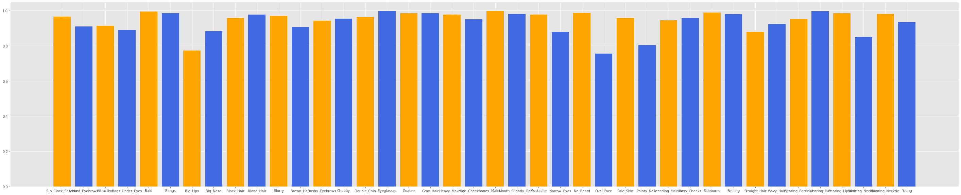
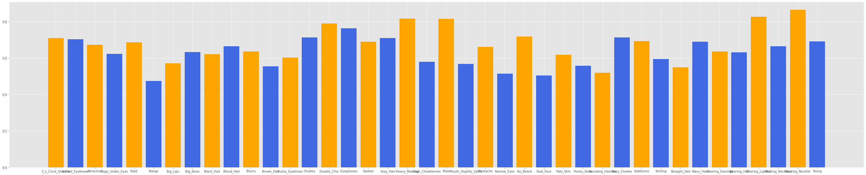
Risultati di test
Num_levels = 70, learning_rate = 0.001, epochs = 5
Num_levels = 70, learning_rate = 0.1, epochs = 5

Slide 18
conclusioni
EfficientNet-B3 buon compromesso tra efficienza e accuratezza
Prestazioni rispetto all’AUC complessivamente buone, ma alcuni attributi sono risultati più difficili da identificare anche dai modelli migliori
Nonostante la riduzione del dataset i risultati sono stati soddisfacenti
L’aumento eccessivo del numero di epoche e di livelli fissi non ha comportato notevoli miglioramenti
Non si è mai verificato overfitting

